Slide 1
第四章 超静定结构的解法
Methods of Analysis of Statically Indeterminate Structures

Slide 2
三.荷载作用下超静定结构的计算
1.力法的典型方程
2.超静定结构的位移计算与力法计算的校核
3.算例
P
4.无弯矩情况判别
在不计轴向变形前提下,
下述情况无弯矩,只有轴力.
(1).集中荷载沿柱轴作用
P
P
(2).等值反向共线集中荷
载沿杆轴作用.
(3).集中荷载作用在不动结点
P
可利用下面方法判断:
化成铰接体系后,若能
平衡外力,则原体系无弯矩.

Slide 3
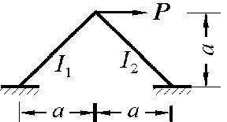
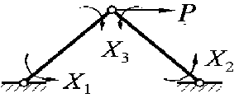
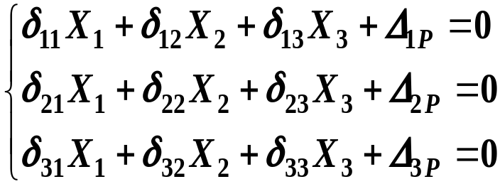
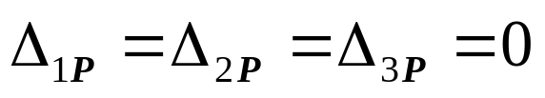
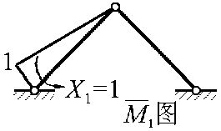
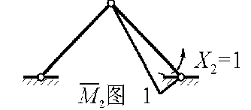
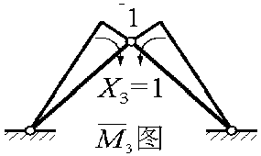
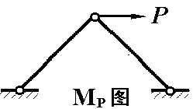
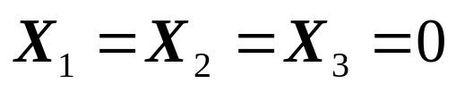
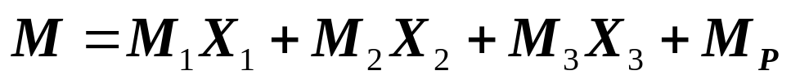
4.无弯矩情况判别
奇次线性方程的
系数组成的矩阵
可逆,只有零解.

Slide 4


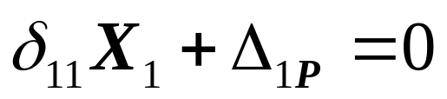
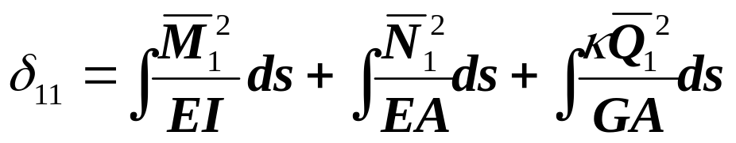

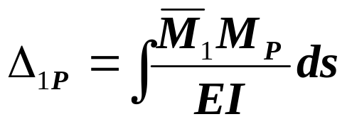

三.荷载作用下超静定结构的计算
1.力法的典型方程
2.超静定结构的位移计算与力法计算的校核
3.算例
P
4.无弯矩情况判别
5.超静定拱的计算
P
X1
X1=1
P
通常用数值积分方法或计算机计算

Slide 5
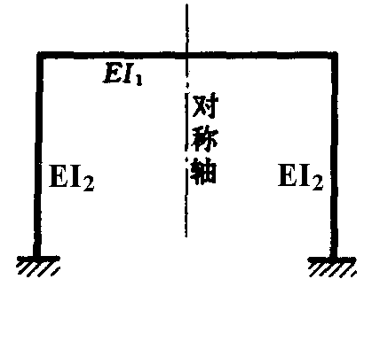
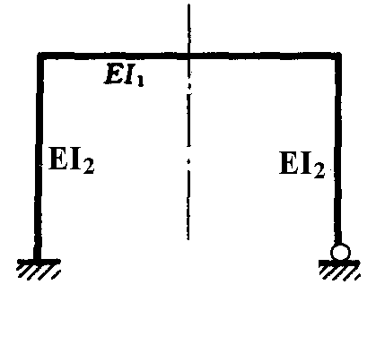
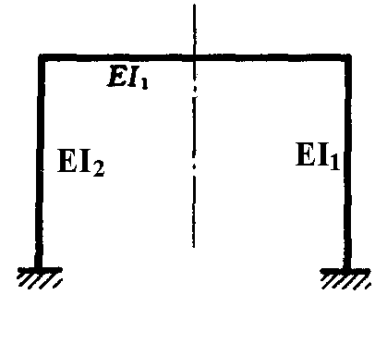
4.3 力法(Force Method)
一.力法的基本概念
二.力法的基本体系与基本未知量
三.荷载作用下超静定结构的计算
四.对称性 (Symmetry) 的利用
(1). 对称性的概念
对称结构:几何形状、支承情况、刚度分布对称的结构.
支承不对称
几何对称
支承对称
刚度对称
刚度不对称
对称结构
非对称结构

Slide 6


四.对称性 (Symmetry) 的利用
(1). 对称性的概念
下面这些荷载是
对称,反对称荷载,还是
一般性荷载?
对称结构:几何形状、支承情况、刚度分布对称的结构.
对称荷载:作用在对称结构对称轴两侧,大小相等,方向
和作用点对称的荷载
反对称荷载:作用在对称结构对称轴两侧,大小相等,作
用点对称,方向反对称的荷载
P
M
对称荷载
l
l
l
l
M
P
反对称荷载
EI=C
EI=C
l
l
l
l

Slide 7


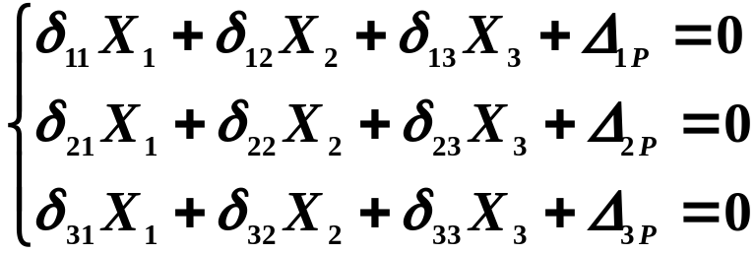



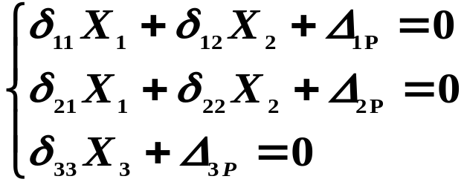


四.对称性的利用
对称荷载,反对称未知量为零
反对称荷载,对称未知量为零
(1). 对称性的概念
(2).选取对称基本结构,对称基本未
知量和反对称基本未知量
EI
P
EI
EI
P
M1
M2
P
典型方程分为两组:
一组只含对称未知量
另一组只含反对称未知量
P
P
M3
MP

Slide 8

对称荷载:
对称荷载,反对称未知量为零
反对称荷载,对称未知量为零
EI
P
EI
EI
P
P
P
M1
M3
M2
X3=0
P
P
MP
对称结构在正对称荷载作用下，
其弯矩图和轴力图是正对称的,
剪力图反对称；变形与位移对称.

Slide 9
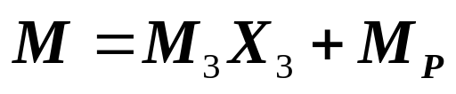
对称荷载,反对称未知量为零
反对称荷载,对称未知量为零
反对称荷载:
EI
P
EI
EI
P
P
P
M1
M3
M2
X1= X2 =0
P
P
MP
对称结构在反对称荷载作用下，
其弯矩图和轴力图是反对称的,
剪力图对称；变形与位移反对称.

Slide 10
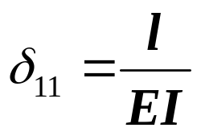
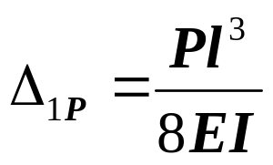
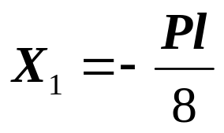

例.作图示梁弯矩图
P
解:
X3=0
X2=0
EI
l/2
l/2
P/2
P/2
1
M1
Pl/4
P/2
P/2
Pl/4
MP
P
Pl/8
Pl/8
M

Slide 11
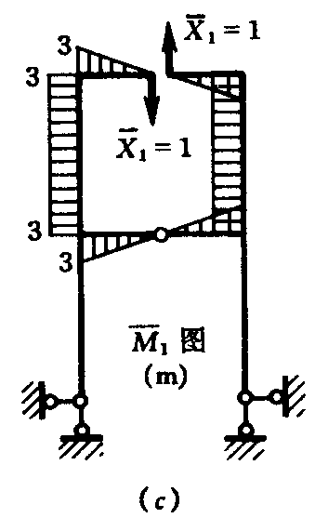
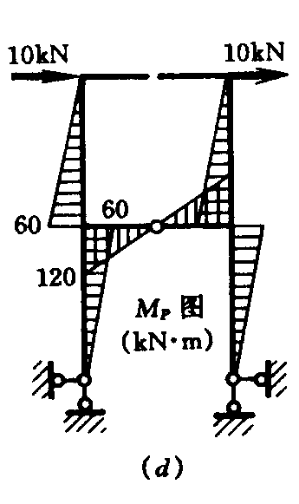
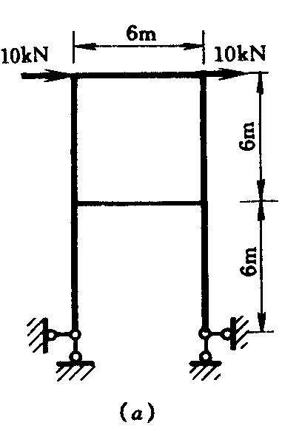
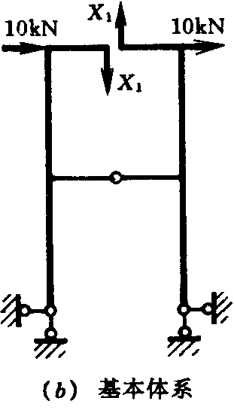
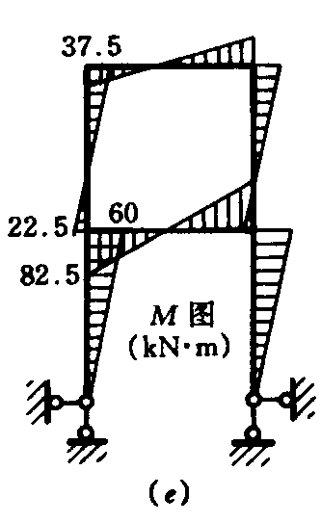
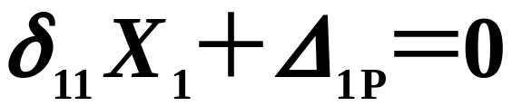
例:求图示结构的弯矩图。EI=常数。
解：
δ
＝
144
Δ
＝
1800
11
EI
1
P
EI
X
＝－
12
.
5
M
＝
M
X
＋
M
1
1
1
P

Slide 12
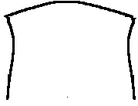

四.对称性的利用
(1). 对称性的概念
(2).选取对称基本结构,对称基本未
知量和反对称基本未知量
(3).取半结构计算
A.无中柱对称结构（奇数跨结构）
对称荷载:
EI
半结构
P
EI
EI
P
P

Slide 13
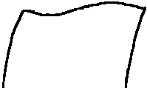
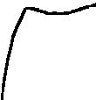
(3).取半结构计算
A.无中柱对称结构（奇数跨结构）
对称荷载:
EI
P
EI
EI
P
P
反对称荷载:
EI
半结构
P
EI
EI
P
P

Slide 14
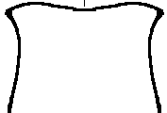

(3).取半结构计算
A.无中柱对称结构（奇数跨结构）
对称荷载:
反对称荷载:
EI
EI
P
EI
EI
P
P
P
EI
EI
P
P
B.有中柱对称结构（偶数跨结构）
反对称荷载:
对称荷载:
EI
EI
P
EI
EI
EI
P
EI/2
P
EI
EI
P
EI
EI
P
P
P
EI/2
EI/2
P
P
EI/2

Slide 15
EI
EI
P
EI
EI
P
P
P
EI
EI
P
P
EI
EI
EI
EI
P
EI
EI
P
P
P
EI
EI
EI
P
P
EI/2
练习:
P/2
P
P
P/2
EI
EI
EI
EI
EI
EI
EI/2
EI
EI
EI
EI
EI
EI
EI
EI
EI
P
EI
EI
P
P
EI

Slide 16
练习:
q
P/2
q
P
q
EI=C
q
P/2
P
P
P/2
q
q
q

Slide 17
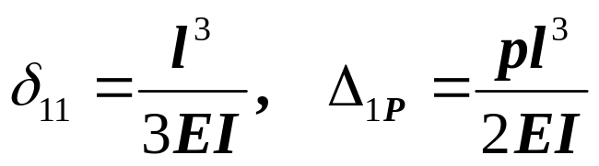
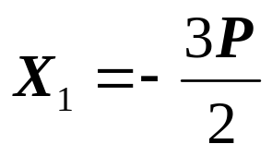
例1:作图示对称结构的弯矩图
P
P
P
P
l
Pl/2
Pl
l
l
EI=C
M1
l
l
X1
X1=1
解:
P
P
Pl/2
Pl
Pl
MP
M

Slide 18
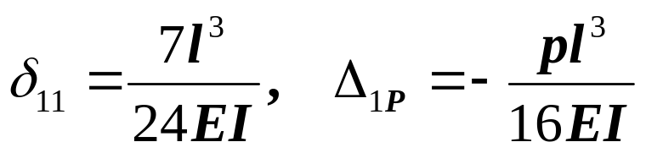
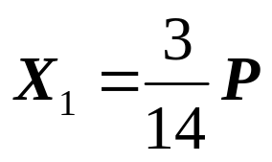
例2:作图示对称结构的弯矩图
3Pl/28
3Pl/14
3Pl/28
P/2
P/2
P
EI
EI
P/2
P/2
l
EI
=
+
2Pl/7
2EI
EI
Pl/7
Pl/7
l
l
3Pl/28
P/2
EI
P/4
P/4
P/4
P/4
P/4
EI
EI
=
+
Pl/7
解:
P/4
X1
X1=1
M1
l/2
P/4
P/4
3Pl/28
MP
Pl/7
M
Pl/4

Slide 19
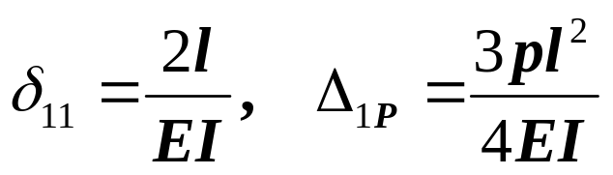
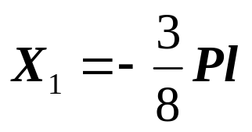
例3:作图示对称结构的弯矩图
P/2
P/2
P
P
Pl/8
Pl/8
l
X1
EI=C
l
3Pl/8
P/2
Pl/8
l
l
Pl/8
1
Pl/2
P
X1=1
解:
M1
MP
P/2
Pl/8
3Pl/8
M

Slide 20
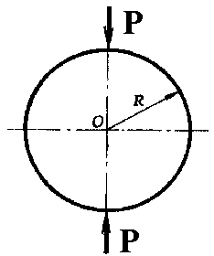
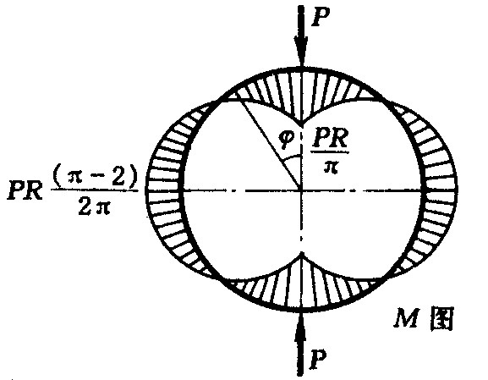

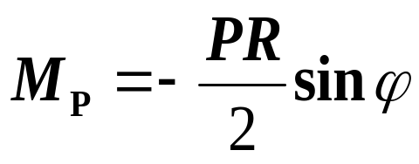
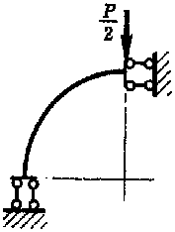
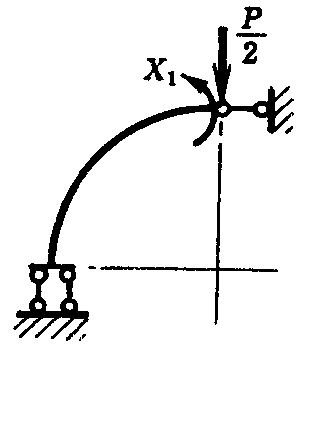
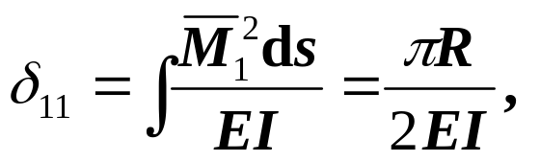
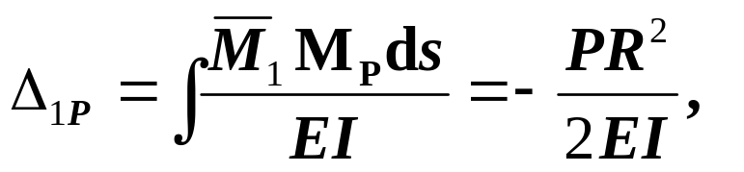
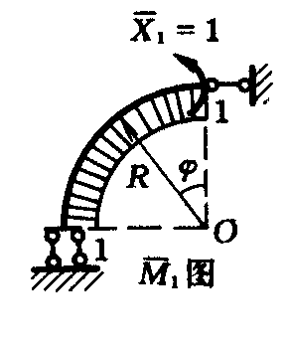
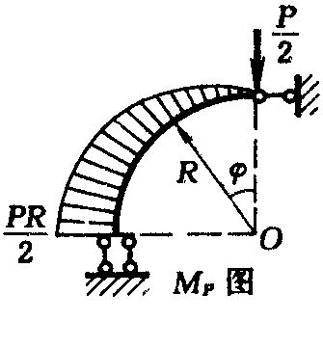
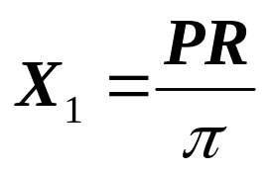
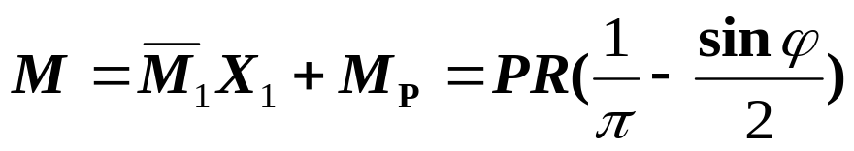
例4：求作图示圆环的弯矩图,
EI=常数。
解：
取结构的1/4分析
若只考虑弯矩对位移的影响，有：

Slide 21
P
例 5. 试用对称性对结构进行
简化。EI为常数。
方法 1
P
P /2
P /4
P /4
P /4
P /4
I/2
I/2
I/2
P /2
P /2
P /2
P /4
P /4
P /4
P /4
P /2
P/2
P/4
P/4
P/4
P /4
I/2
I/2
I/2
I/2
P /2
P/2

Slide 22
P
例 5. 试用对称性对结构进行
简化。EI为常数。
方法 2
P/2
P /4
P /4
P/2
P /4
P
P /4
P /4
P /2
P /4
P /4
P /2
P /4
P /2
P /2
P /4
P /4
P /4
P/4
P/4
P/4
I/2
I/2
I/2
P /4
P /4

